Slide 1
TIẾNG VIỆT 1
Tập 2
Tuần 21
Bài 108: êu – iu

Slide 2
Bài 108: êu – iu

Slide 3

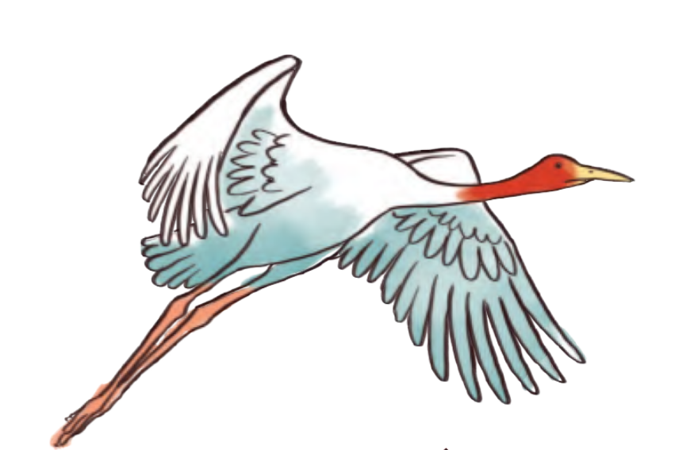
1: Làm quen
êu
con sếu

Slide 4
sếu
s
ếu
con sếu

Slide 5
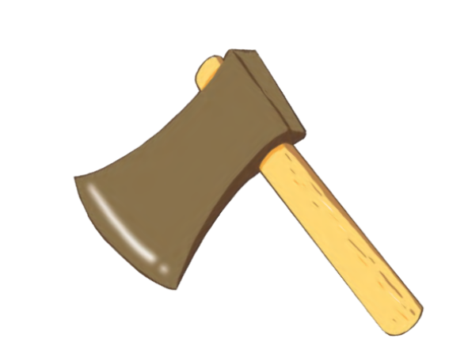
1: Làm quen
cái rìu
iu

Slide 6
rìu
r
iu
cái rìu

Slide 7
1: Làm quen
con sếu
cái rìu
êu
iu
êu
iu

Slide 8

BẢNG GÀI
êu
con sếu
iu
cái rìu

Slide 9
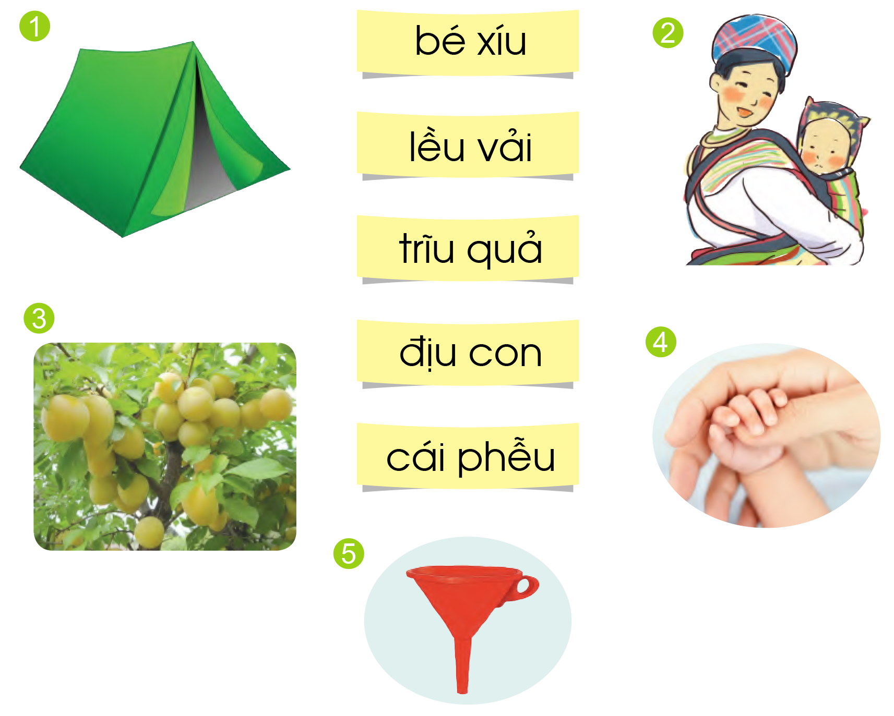
2. Ghép chữ với hình cho đúng ?
2. Ghép chữ với hình cho đúng?

Slide 10
2. Ghép chữ với hình cho đúng?

Slide 11
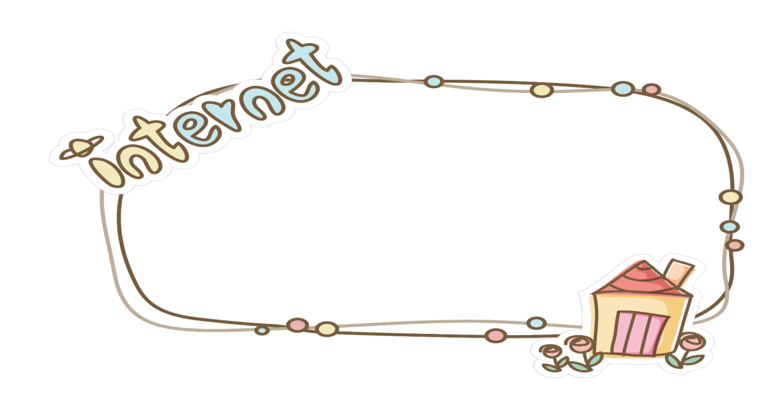
Tìm tiếng ngoài bài có vần:
êu
iu

Slide 12

TẬP ĐỌC

Slide 13
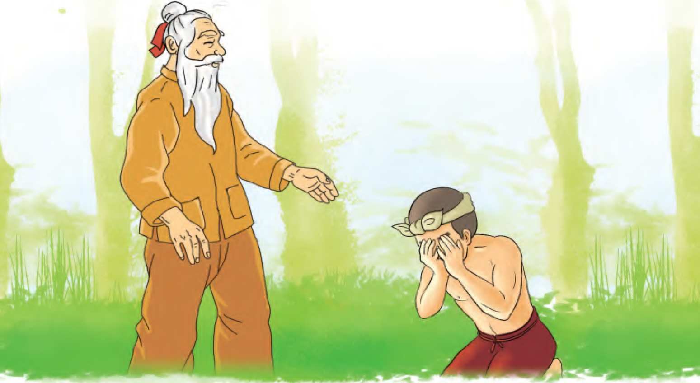

Slide 14
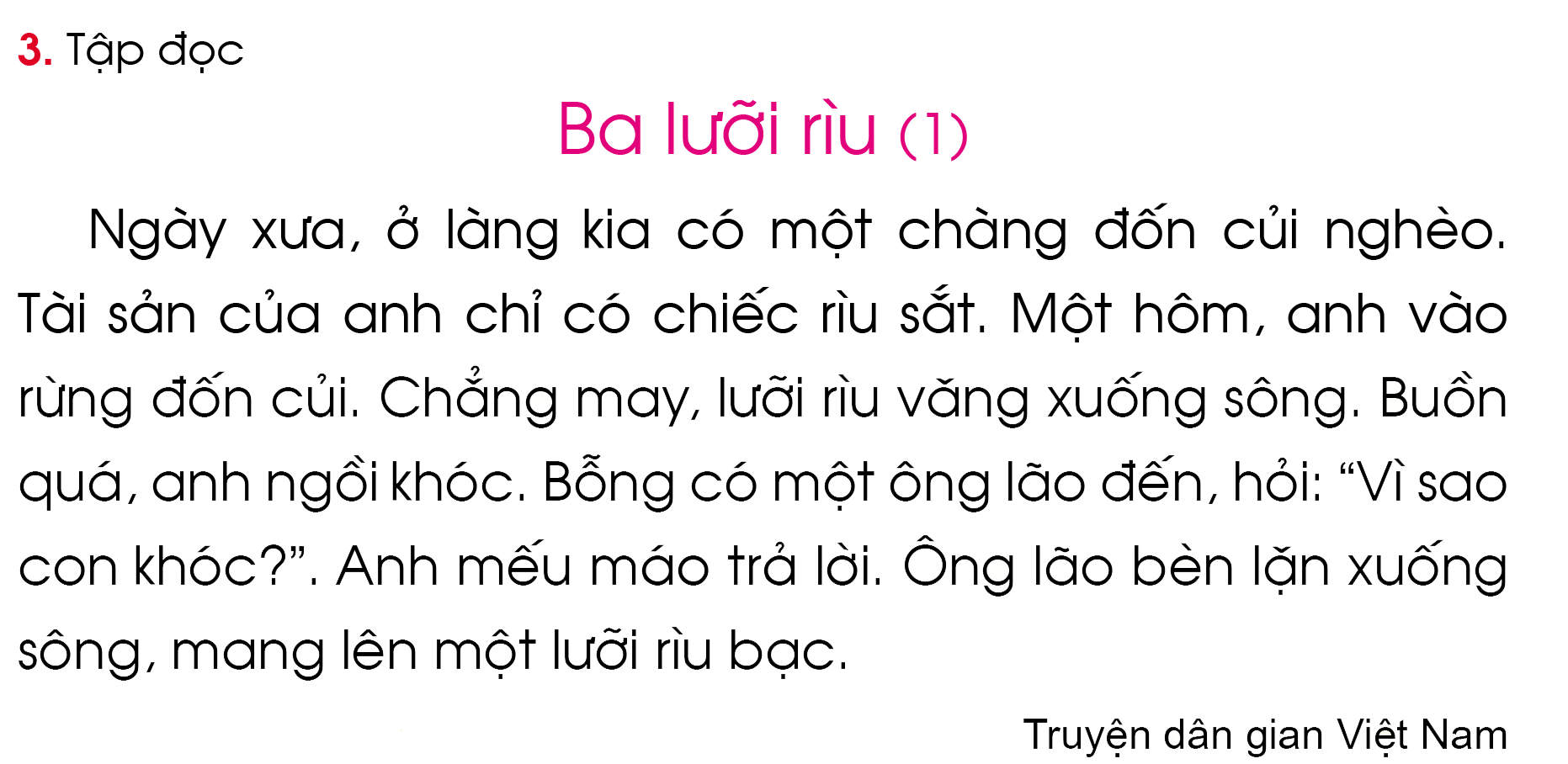

Slide 15




Chia câu
Ba lưỡi rìu (1)
1
2
3
4
5
6
7
8
9

Slide 17
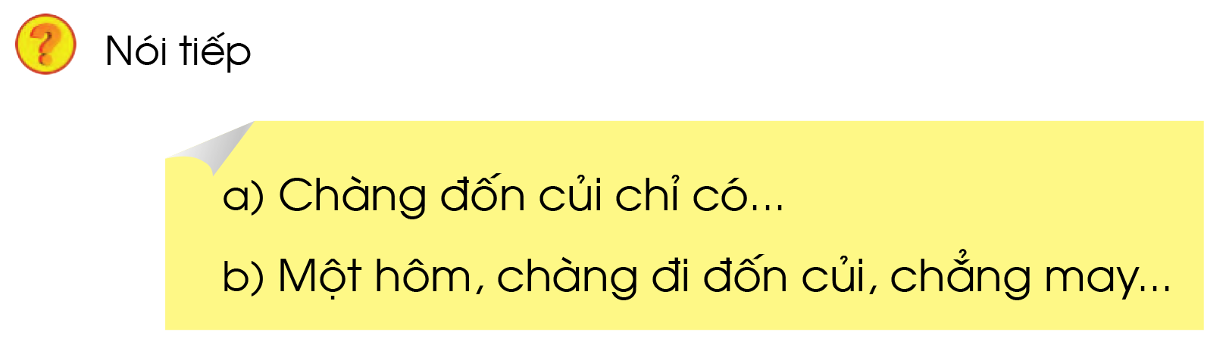

Slide 18
TẬP VIẾT

Slide 19

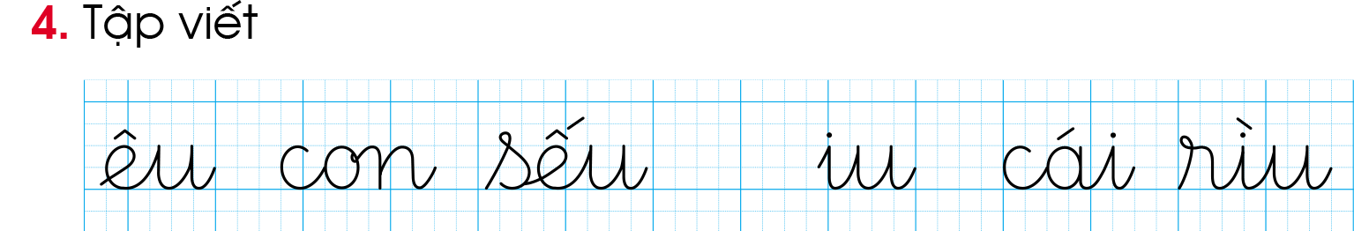

Slide 20
DẶN DÒ

